Slide 1

جامعة الفرات الاوسط التقنية – المعهد التقني في السماوة
قسم: تكنلوجيا المعلومات والاتصالات
المادة : الرقمية
المحاضرة الاولى
استاذ المادة
م.م يقظان محمود حسين

Slide 2
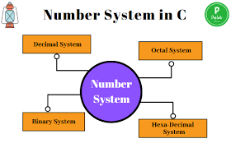
Number system
It is a technique used in representing numbers in the computer system architecture, the digital computer represents all kinds of data and information in binary numbers.

Slide 3
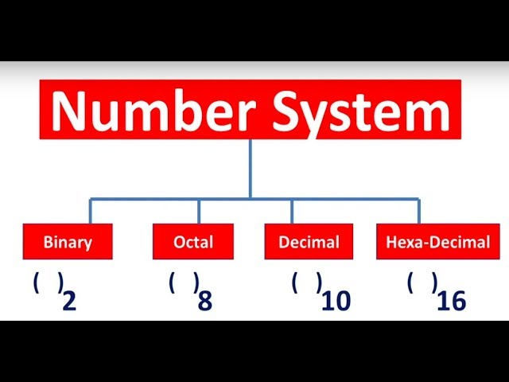
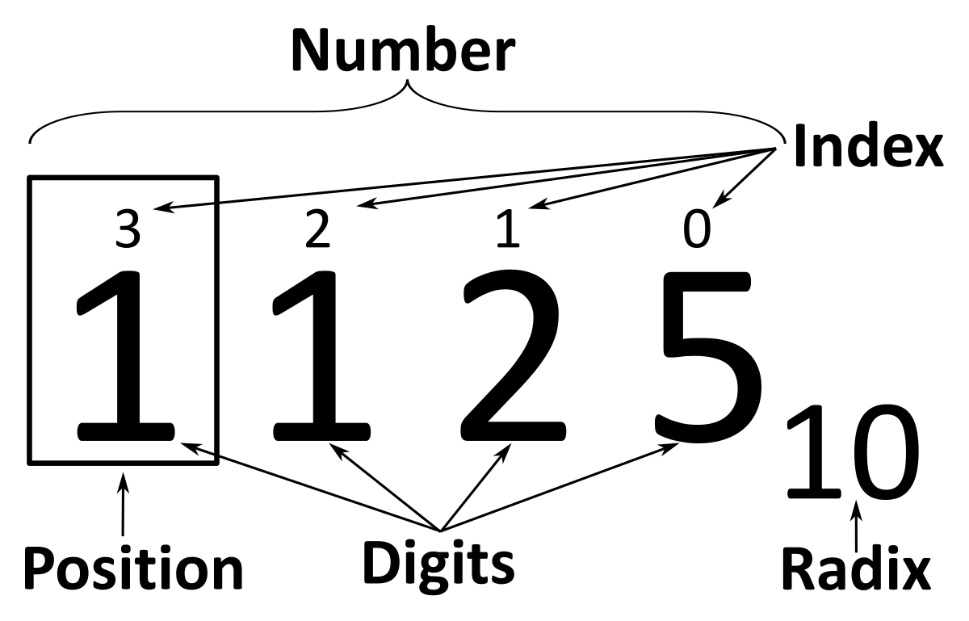
Computer architecture supports following number systems
1- Binary Number System (Base 2).
2- Octal Number System (Base 8).
3- Decimal Number System (Base 10).
4- Hexadecimal Number System (Base 16).

Slide 4
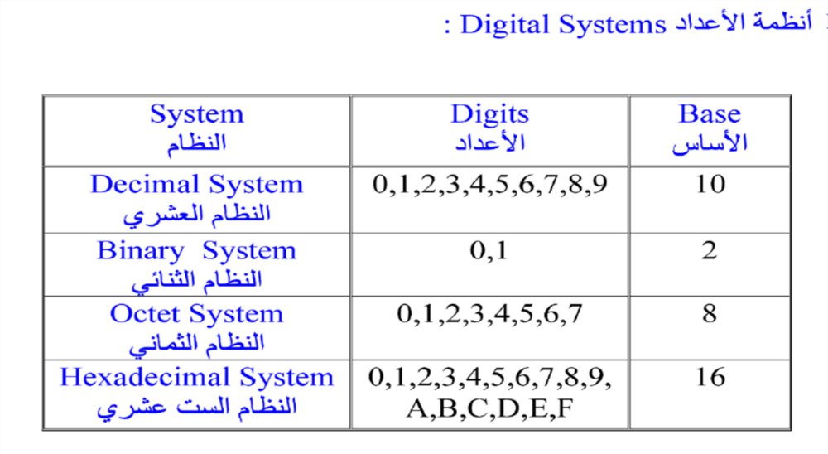

Slide 5
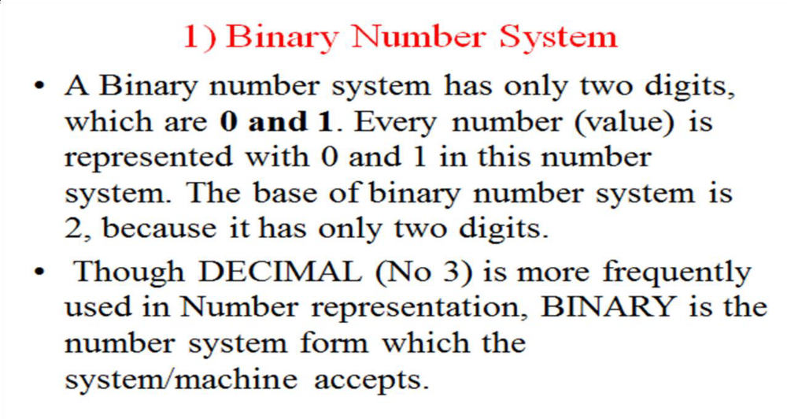
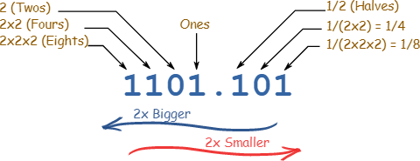

Slide 6
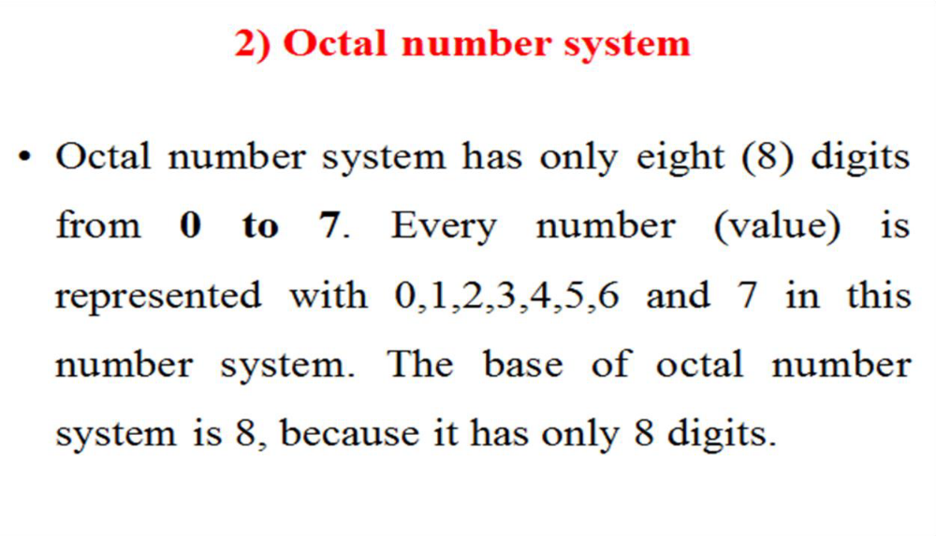


Slide 7
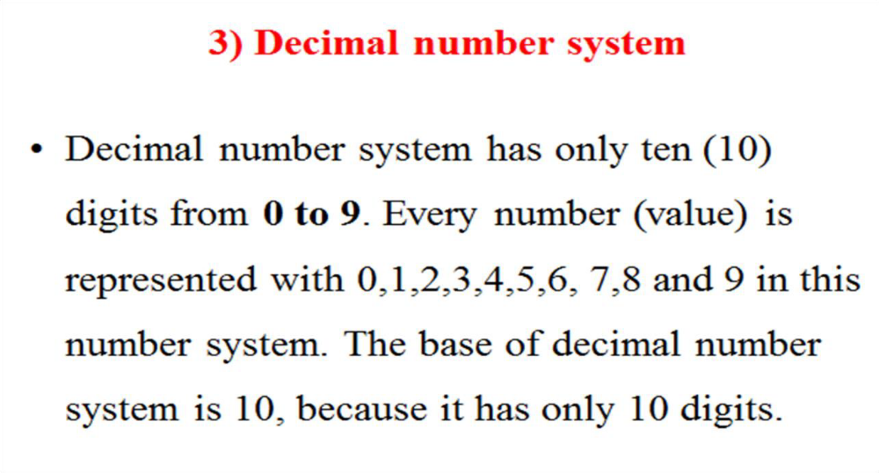
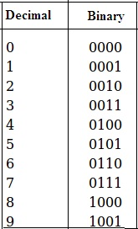

Slide 8
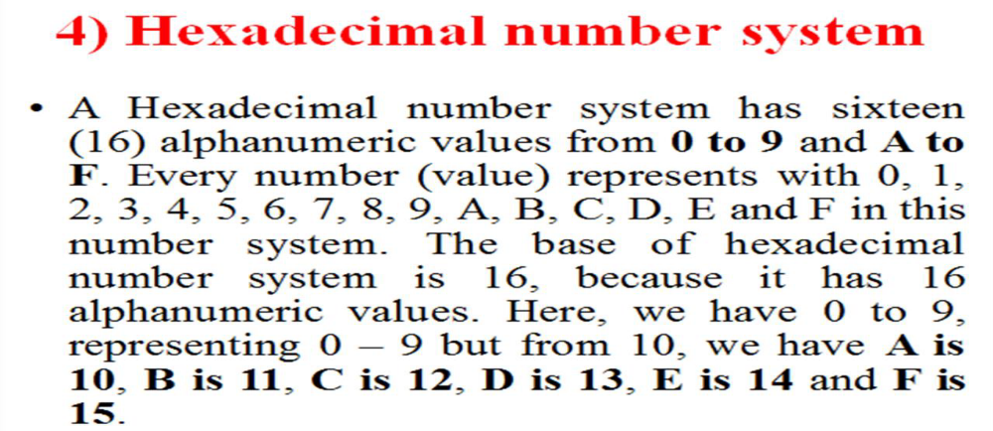

hexadecimal

Slide 9
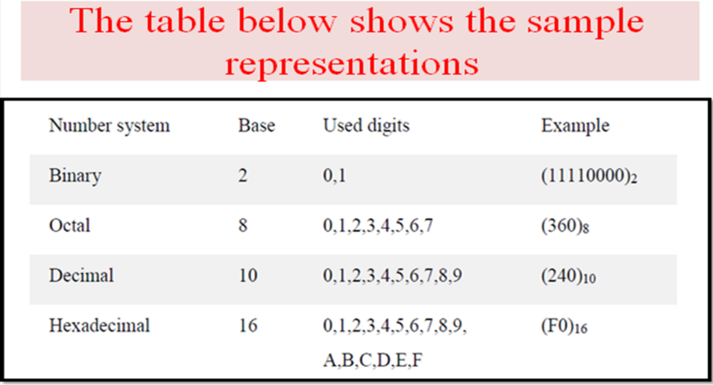

Slide 10
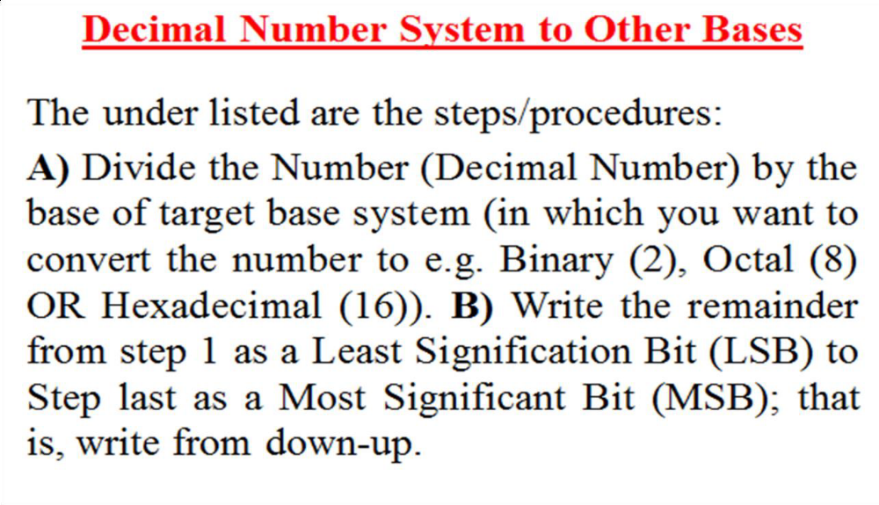

Slide 11
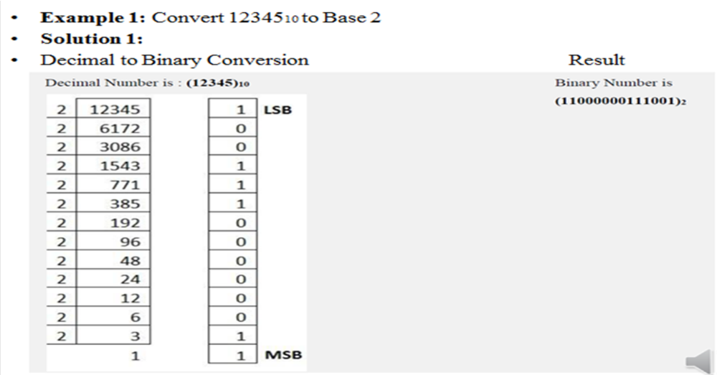
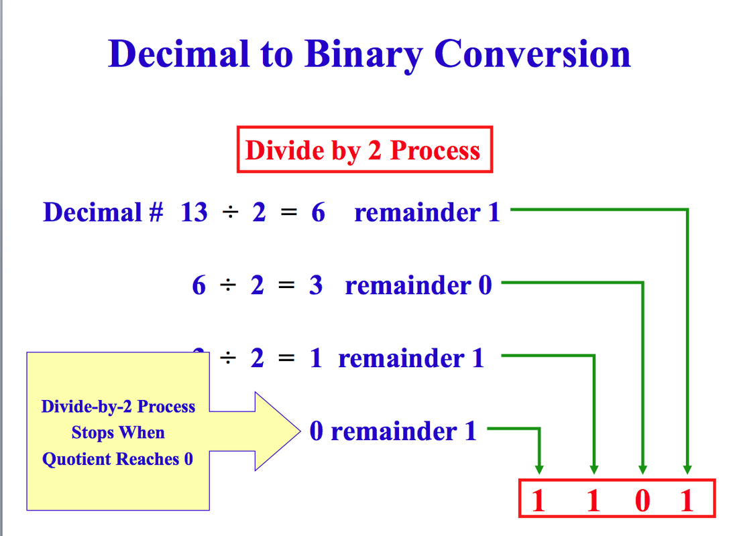

Slide 12
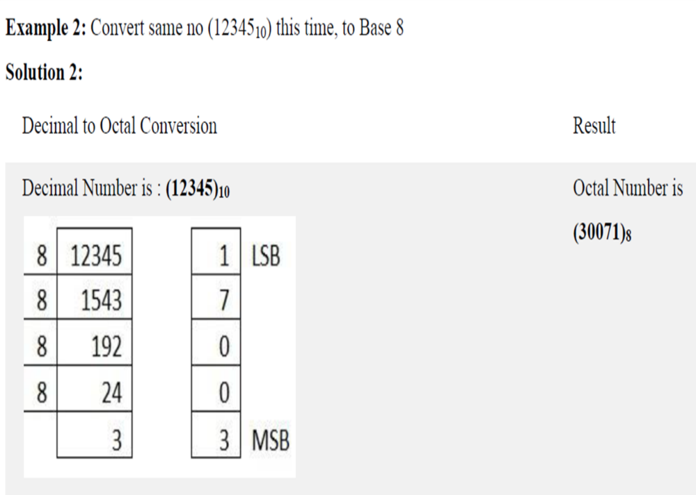
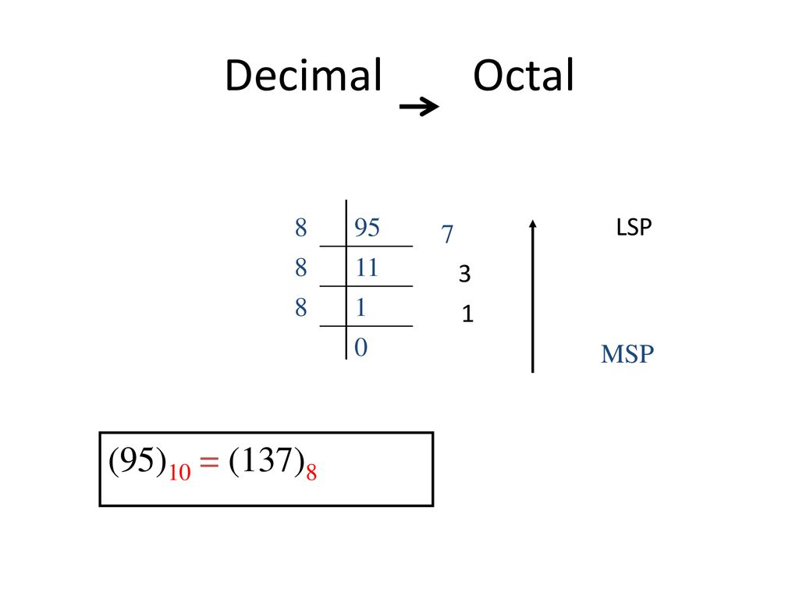

Slide 13
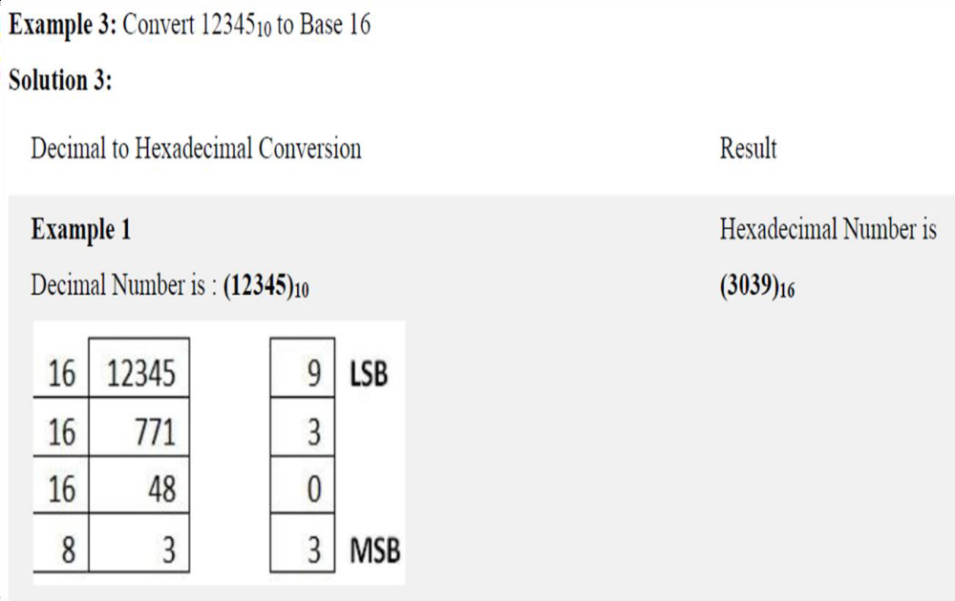
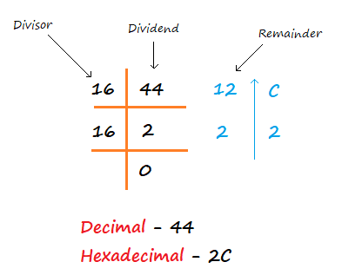

Slide 14
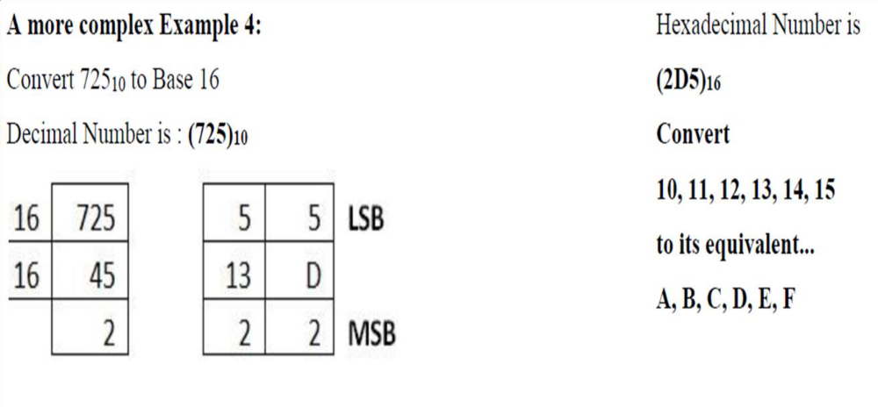

Slide 15
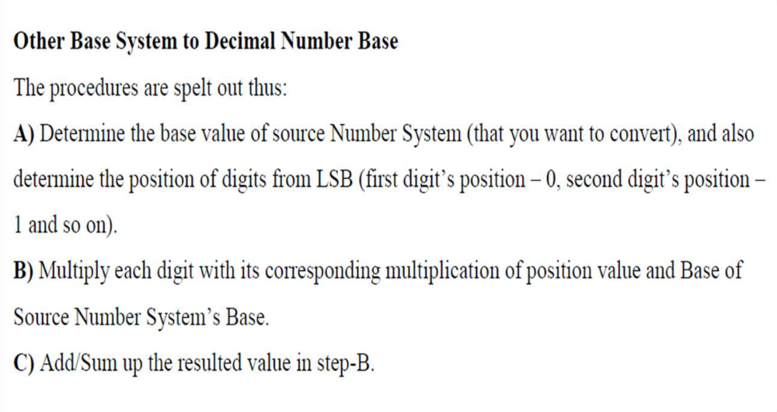

Slide 16
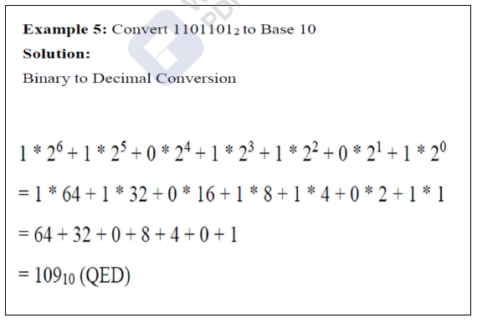

Slide 17
